Slide 2
Hvorfor søger man ikke hjælp?
Analysen bag Alkoholkampagnen Uge 40 - 2020

Slide 3
Meningsmåling
Hvorfor tror I, at der gennemsnitligt går 10-12 år, før personer med alkoholproblemer søger hjælp?
Beskriv med ét ord i chatten

Slide 4
Analysens formål
Undersøgelse af barrierer for at søge hjælp til sine alkoholproblemer
Kortlægning af brugerrejse for personer med alkoholproblemer:
Brugerrejsen varer typisk 10-12 år
Alkoholproblem
Hjælp

Slide 5
25 interviews a 45 minutter
4 Tidligere alkoholafhængige
1 Periodedrikker
3 Pårørende
7 Alkoholbehandlere
2 Socialsygeplejersker
1 Jobkonsulent
1 Socialforvaltning
4 Praktiserende læger
2 Sygeplejersker
Notes:
Og desk research, feltobservation og DNA 2020

Slide 6
Analyseindsigter

Slide 7
5 indsigter fra analysen
Alkohol bruges som et værktøj
Mange ved slet ikke, hvor stort deres alkoholproblem faktisk er
Stigmatisering: Ser ikke sig selv som manden på bænken
Skam og tabu står i vejen for at søge hjælp
Manglende viden om tilbud

Slide 8
Indsigt #1
Alkohol bruges som et værktøj

Slide 9
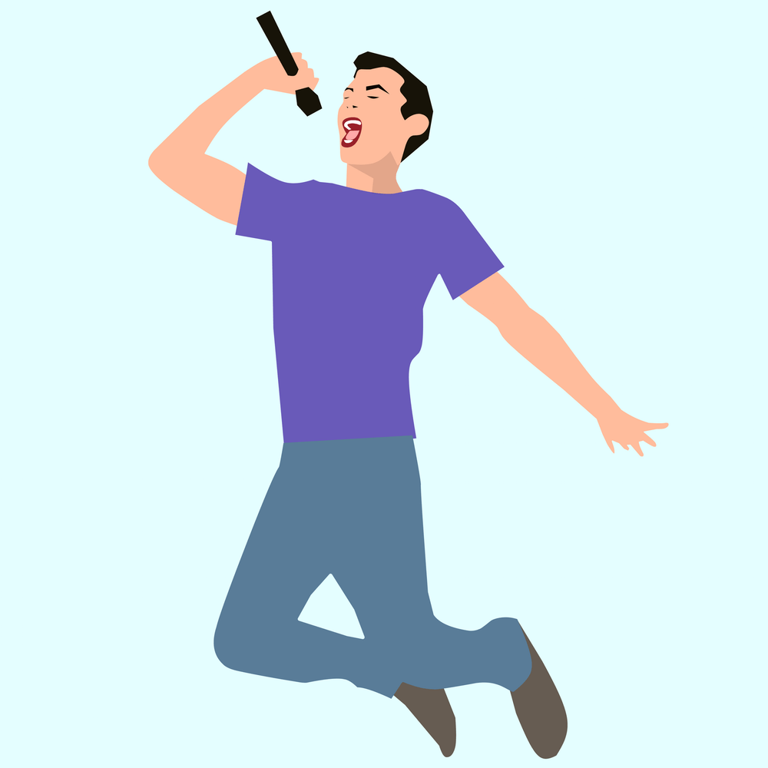
”Når jeg drikker, er jeg supermand. Alkohol giver adgang til fantasy land. Hvad jeg ikke kan, når jeg er beruset – der er ingen grænser. Man flytter sig til den virkelighed, man ønsker”
Periodedrikker, mand, 50 år

Slide 10
Alkoholen som værktøj og ven
Krævende arbejde, stress, pres
Sociale fællesskaber
Virkelighedsflugt
Hyggekultur
”Det er helt normalt at drikke i hverdagene”
Praktiserende læge
Notes:
Alkoholafhængig – bed lægen spørge ind ved stresssygemeldinger
Lægen: Krævende arbejde → alkohol til at slappe af på

Slide 11
Indsigt #2
Mange ved slet ikke, hvor stort deres alkoholproblem faktisk er

Slide 12
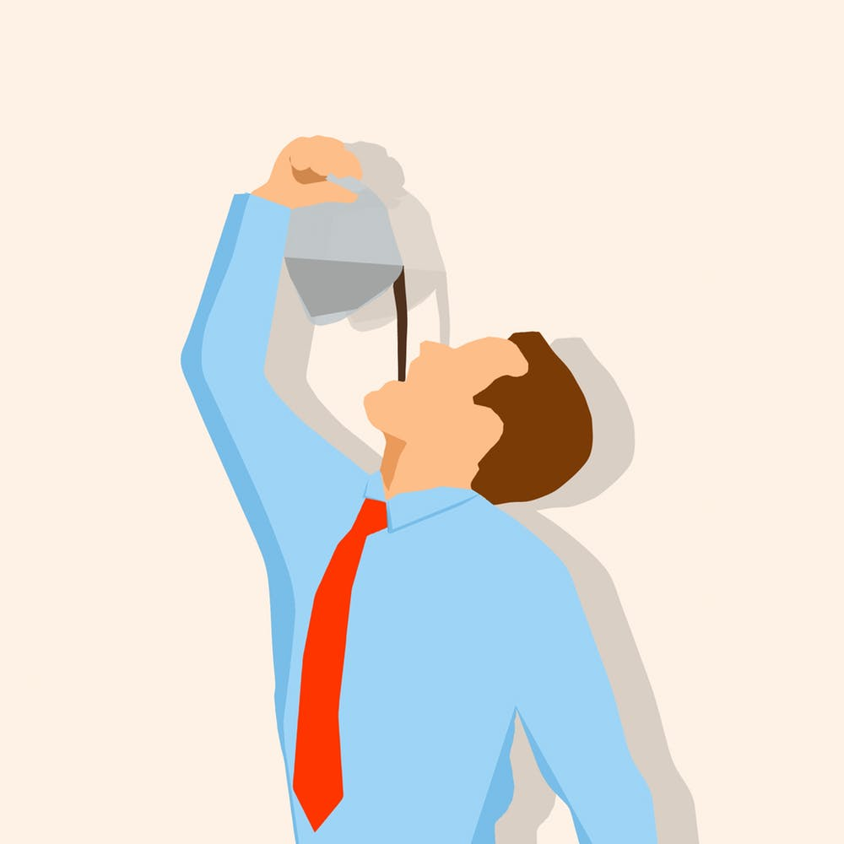
”Det her er ikke så slemt, det kan jeg godt klare selv”
”Jeg har ikke et problem”
”Jeg har et normalt forbrug”
”Jeg kan styre det”
”Jeg burde være stærk nok til selv at håndtere problemet”

Slide 13
”Mange erkender ikke, hvor slemt det er, før det er for sent” Alkoholbehandler
”Altså, man kan undre sig over, at de ikke opdager det. Men det kommer bagpå dem, at de ikke bare kan stoppe. De begynder at ryste og svede.”
Alkoholbehandler
Notes:
Undervurderer problemet

Slide 14
Indsigt #3
Stigmatisering: Ser ikke sig selv som manden på bænken

Slide 15
”Der er mange forestillinger om, at en der har behov for behandling er en, der sidder nede på torvet, uden bolig. Det har også været svært som pårørende at fortælle, at min far var alkoholiker”
Pårørende datter, 24 år
”Ole havde lang tid, hvor han identificerede en alkoholiker som ‘manden på bænken’ – man kunne godt bruge at vide, at mange har et alt for stort forbrug”
Pårørende kvinde, 48 år

Slide 16
Indsigt #4
Skam og tabu står i vejen for at søge hjælp

Slide 17
Tabubelagt område
”Hmpf, det er dén kategori, man havner i? Som pårørende er man ikke så forstående – man presser frygtelig meget på…”
Pårørende kvinde, 48 år
”Det er en privat sag, og hvis det ikke har betydning for det, de kommer med, lader jeg den ligge (…) Det er sgu sådan noget dansker-noget, det er privat”
Praktiserende læge

Slide 18
Indsigt #5
Manglende viden om tilbud

Slide 19
Manglende viden om tilbud
”Mange har brugt penge på det private. I Kolding er der et tilbud til 70.000 kr., som egentlig er det samme.”
Alkoholbehandler
”Mange tror, at det at gå i alkoholbehandling betyder at tage antabus (…) Man kan sagtens gå i alkoholbehandling, der ikke er medicinsk behandling.
Alkoholbehandler

Slide 20
Brugerrejsen

Slide 21
Brugerrejse Fra alkoholproblem til at søge behandling Rejsen varer gennemsnitligt 11 år
Begyndelse
Erkendelse
Behandling
Storforbrug
Skadeligt forbrug
Afhængig
Manglende erkendelse
Skam
Skjult
drikkeri
Pårørende
Trigger
Konsekvenser
Internet
Læge/
behandlings-sted
Self-change
Notes:
De to grupper – dem der søger, og dem der ikke gør

Slide 22
Brugerrejse Fra alkoholproblem til at søge behandling Rejsen varer gennemsnitligt 11 år
Begyndelse
Erkendelse
Behandling
Storforbrug
Skadeligt forbrug
Afhængig
Manglende erkendelse
Skam
Skjult
drikkeri
Pårørende
Trigger
Konsekvenser
Internet
Læge/
behandlings-sted
Self-change
Notes:
De to grupper – dem der søger, og dem der ikke gør

Slide 23
Brugerrejse Fra alkoholproblem til at søge behandling Rejsen varer gennemsnitligt 11 år
Oplysning om alkoholproblemer
Begyndelse
Erkendelse
Behandling
Storforbrug
Skadeligt forbrug
Afhængig
Manglende erkendelse
Skam
Skjult
drikkeri
Pårørende
Trigger
Konsekvenser
Internet
Læge/
behandlings-sted
Medieindsats:
Test dine drikkevaner –
Ta’ testen
Self-change
Notes:
De to grupper – dem der søger, og dem der ikke gør

Slide 24
Brugerrejse Fra alkoholproblem til at søge behandling Rejsen varer gennemsnitligt 11 år
”Det ville gøre en verden til forskel, hvis det kunne være lige så omgængeligt at sige, at man er alkoholafhængig som andre fysiske sygdomme. At søge behandling er et tilfælde, hvor man skal sige det højt – det er så skamfuldt.”
Pårørende kvinde, 24 år
Begyndelse
Erkendelse
Behandling
Storforbrug
Skadeligt forbrug
Afhængig
Manglende erkendelse
Skam
Skjult
drikkeri
Pårørende
Trigger
Konsekvenser
Internet
Læge/
behandlings-sted
Self-change
Notes:
De to grupper – dem der søger, og dem der ikke gør

Slide 25
Brugerrejse Fra alkoholproblem til at søge behandling Rejsen varer gennemsnitligt 11 år
Antistigma
Aftabuisering
Begyndelse
Erkendelse
Behandling
Storforbrug
Skadeligt forbrug
Afhængig
Manglende erkendelse
Skam
Skjult
drikkeri
Pårørende
Trigger
Konsekvenser
Internet
Læge/
behandlings-sted
Kampagnebudskab: Flere end du tror – Alkoholproblemer rammer alle
Self-change
Notes:
De to grupper – dem der søger, og dem der ikke gør

Slide 26
Brugerrejse Fra alkoholproblem til at søge behandling Rejsen varer gennemsnitligt 11 år
Begyndelse
Erkendelse
Behandling
Storforbrug
Skadeligt forbrug
Afhængig
Manglende erkendelse
Skam
Skjult
drikkeri
Pårørende
Trigger
Konsekvenser
Internet
Læge/
behandlings-sted
Self-change
Notes:
De to grupper – dem der søger, og dem der ikke gør

Slide 27
Brugerrejse Fra alkoholproblem til at søge behandling Rejsen varer gennemsnitligt 11 år
Oplysning om behandling
Begyndelse
Erkendelse
Behandling
Storforbrug
Skadeligt forbrug
Afhængig
Manglende erkendelse
Skam
Skjult
drikkeri
Pårørende
Trigger
Konsekvenser
Internet
Læge/
behandlings-sted
Ring til Alkolinjen 80 200 500 eller kontakt nærmeste behandlingssted
Self-change
Notes:
De to grupper – dem der søger, og dem der ikke gør

Slide 28
Brugerrejse Fra alkoholproblem til at søge behandling Rejsen varer gennemsnitligt 11 år
Oplysning om alkoholproblemer
Antistigma
Aftabuisering
Oplysning om behandling
Begyndelse
Erkendelse
Behandling
Storforbrug
Skadeligt forbrug
Afhængig
Manglende erkendelse
Skam
Skjult
drikkeri
Pårørende
Trigger
Konsekvenser
Internet
Læge/
behandlings-sted
Self-change
Notes:
De to grupper – dem der søger, og dem der ikke gør

Slide 29
Alkoholkampagnen Uge 40 - 2020
Sådan så den ud

Slide 31
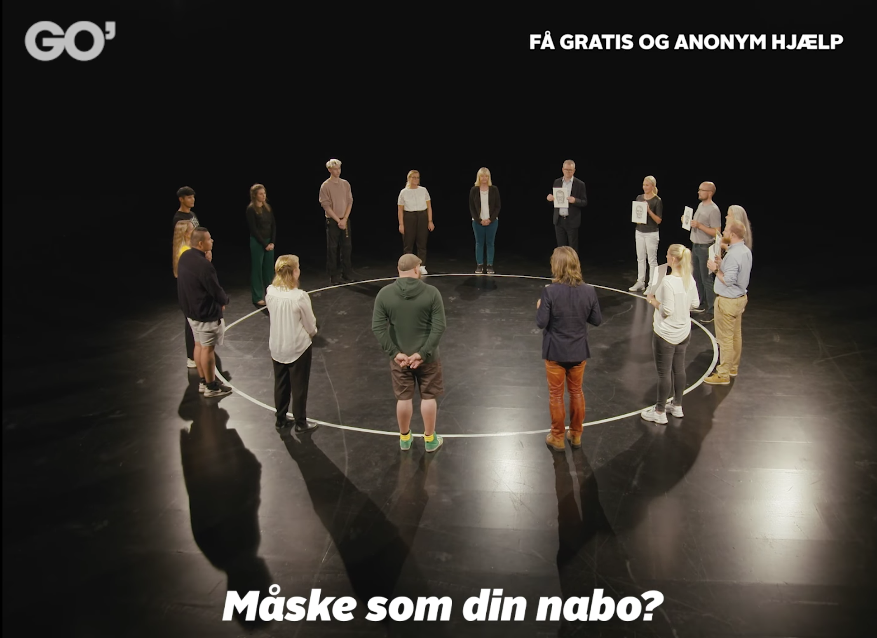
kampagnefilmen

Slide 32
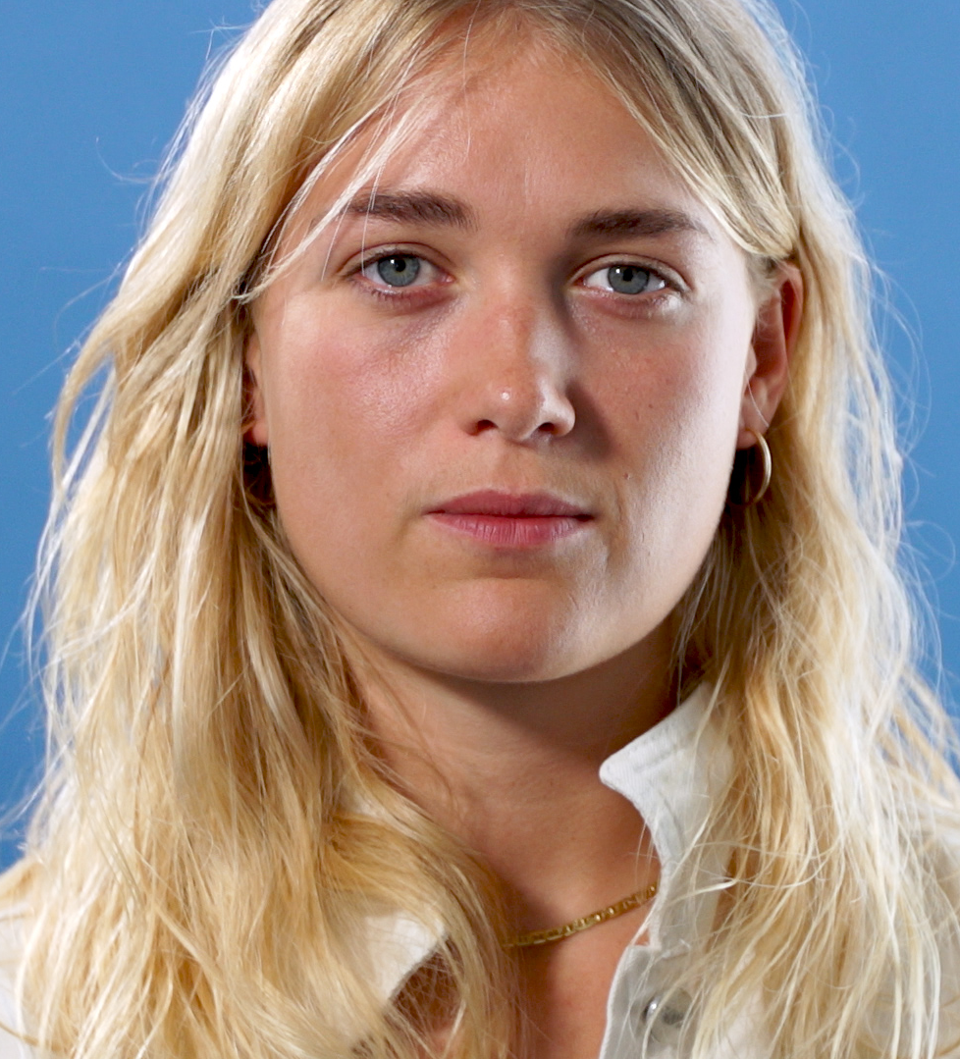
ECHO/TV2.dk

Slide 33
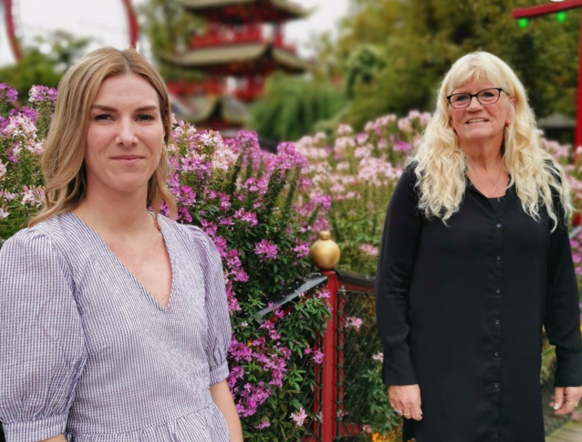
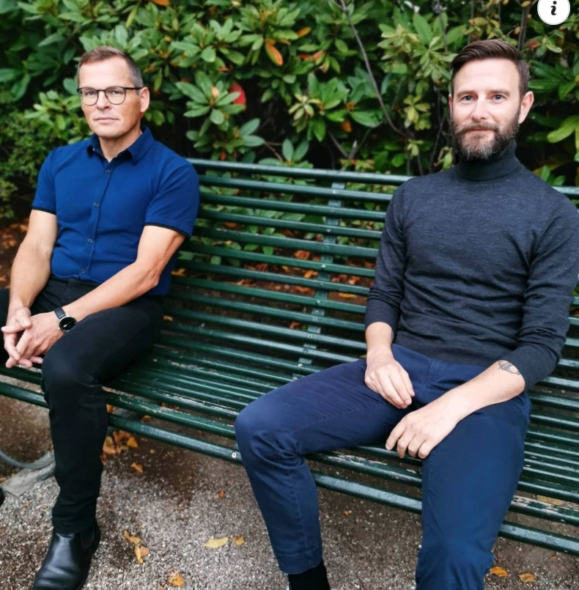
Go’

Slide 34
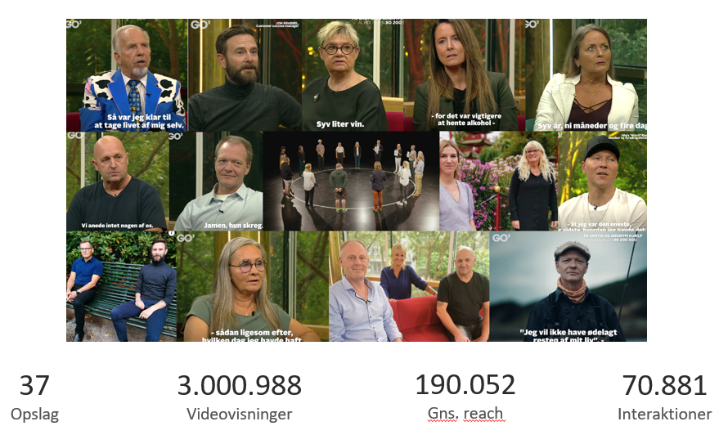
Social posts

Slide 36
Video til infoskærme/praksisskærm

Slide 37
Kampagne-resultat
2020

Slide 38
AUDIT og opkald
Ca. 70.000 gennemførte tests i kampagneperioden
Ca. 1000 opkald i Uge 40 (20 gange flere end normalt)

Slide 39
Kampagnen opnår en utrolig stærk ad liking, hvor næsten alle har en holdning til kampagnen og tæt på 2 ud af 3 giver højeste rating
Ad liking│ Total
84%
kan godt lide reklamefilmen
Benchmark: 34%
4%
kan ikke lide reklamefilmen
Benchmark: 18%
Q7: Hvad synes du alt i alt om reklamefilmen? Vil du sige, at den er.... Base: Postmåling: 1.023
Notes:
Kvinder performer bedre – men alder er ens…
34% positiv ad liking, 16% negativ… 41% i midten…
28% positiv, 24 % negativ
41% telenor/CBB positiv og ca. 19% negativ
35% positiv / 12 % negativ – 48% midten (renault bench)

Slide 40
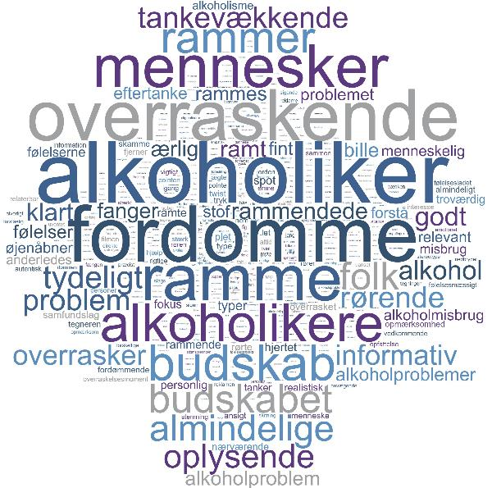
Blandt de positive anerkendes kampagnen for at være rørende, samt skildre budskabet på en sober, ægte og tankevækkende måde
Positiv Ad liking│ Total
84%
”Fordi den gør op med fordomme og klart fortæller at en alkoholiker kan være dig eller mig. Det kan ramme alle.”
”Klart og enkelt budskab og meget stærk i sit udtryk.”
”Er overraskende på den gode måde, sober og informativ og befriende uden løftede pegefingre.”
”Viser meget tydeligt at alkoholproblemer kan ramme alle!”
”Den viser helt almindelige mennesker, hvilket gør den autentisk.”
”Den er meget tankevækkende og med til at nedbryde tabu.”
”Virker ægte og overraskende”
”Seriøs håndtering af et alvorligt emne uden ‘pop smarte indslag’ ”
Q8c: Hvorfor mener du, at reklamefilmen er god?
Base: Postmåling: 1.023
Notes:
Tager godt fat om fordomme, taler ikke ned til folk, sætter tankerne I gang, rørende, seriøs uden at være popsmart
Sober og god – rammer plet ift. budskab

Slide 41
Fordommene omkring hvem der rammes af alkoholproblemer ser en signifikant forbedring fra begge yderpunkter
Fordomme│ Total │ Udvikling
Q27: Hvem mener du er mest tilbøjelige til at udvikle et alkoholproblem?
Base: Præmåling: 2.014 / Postmåling: 1.023
Notes:
30-39 klart drivende for lav social klasse! 26% - 11%

Slide 42
Viden om behandlingsmuligheder og kendskabet til Alkolinjen ligger stabilt – hvor flere dog angiver at have ‘hørt om’ Alkolinjen
Viden & Kendskab│ Total
Q35: Vidste du, at din kommune skal tilbyde dig gratis behandling, hvis du får alkoholproblemer (bliver afhængig / har et skadeligt forbrug)? + Q36: Vidste du, at alle kommuner tilbyder gratis og anonym og professionel alkoholrådgivning? + Q38: Kender du Alkolinjen?
Base: Præmåling: Q35: 2.014; Q36: 2.014; Q38: 2.014 / Postmåling: Q35: 1.023 Q36: 1.023; Q38: 1.023
Notes:
Ældre ved mest – men kender i lavere grad alkolinjen
Sidst stemte det helt overens = 40% til 40% kendskab…
Kender du eller har du hørt om vs. KENDER du… (kendskab er højst blandt mænd og under 50år = ikke kampagne primære…)

Slide 43
Alkoholbehandlingen Odense
Flest indskrivninger siden 2018

Slide 44
Alkoholbehandlingen Esbjerg

Slide 45
Brugerrejse Fra alkoholproblem til at søge behandling Rejsen varer gennemsnitligt 11 år
Oplysning om alkoholproblemer
Antistigma
Aftabuisering
Oplysning om behandling
Begyndelse
Erkendelse
Behandling
Storforbrug
Skadeligt forbrug
Afhængig
Manglende erkendelse
Skam
Skjult
drikkeri
Pårørende
Trigger
Konsekvenser
Internet
Læge/
behandlings-sted
Self-change
Notes:
De to grupper – dem der søger, og dem der ikke gør

Slide 46
Spørgsmål?

